Slide 1
用途篇
五年級柚香清潔液介紹

Slide 2
重要

Slide 3
四大好處

Slide 4
流
程

Slide 5
要準備問問題囉

Slide 6
心得感想篇
五年級柚香清潔液介紹

Slide 7
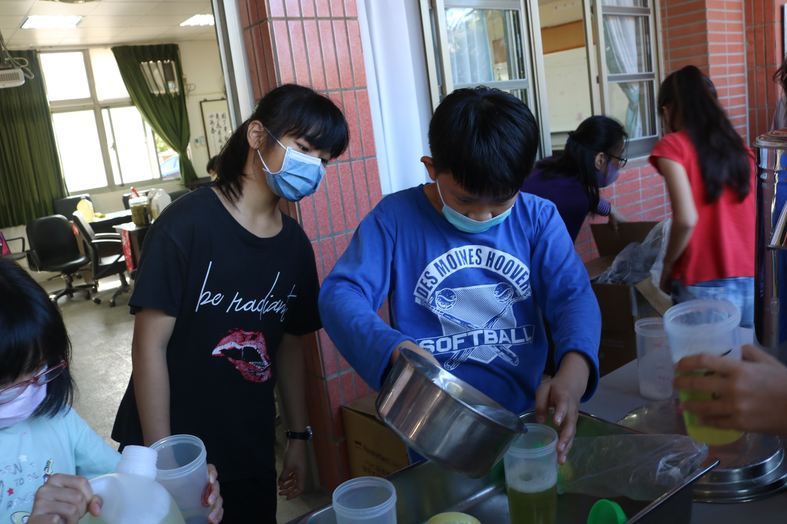
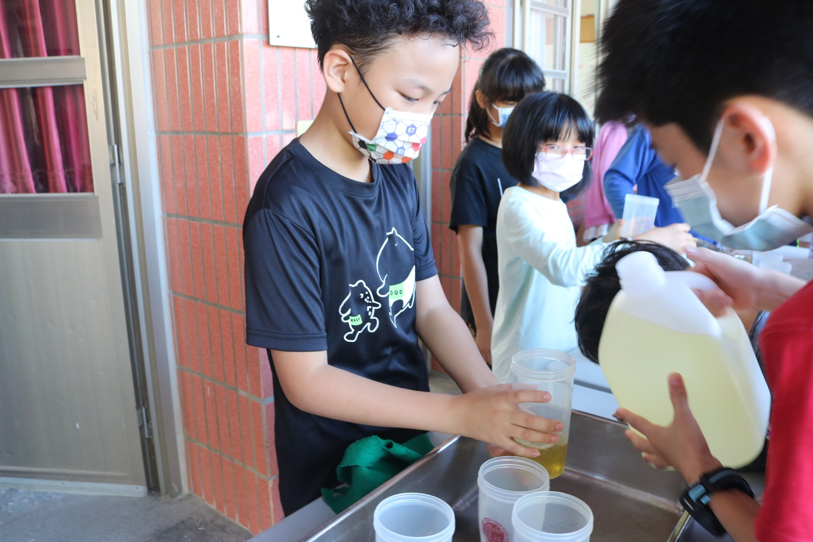

Slide 8
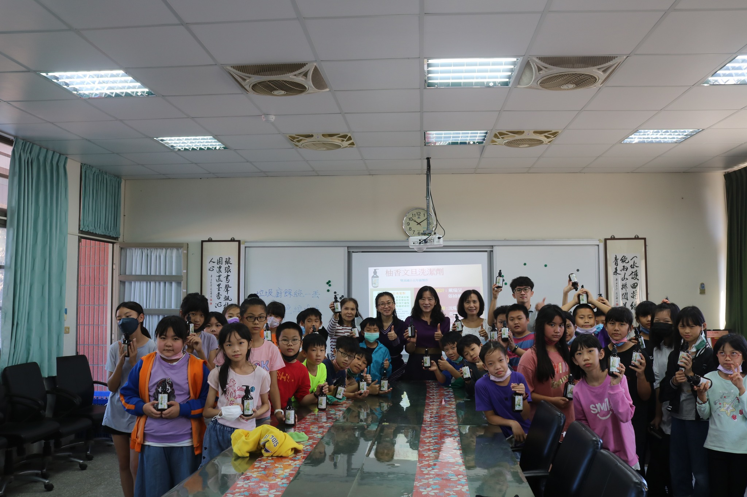
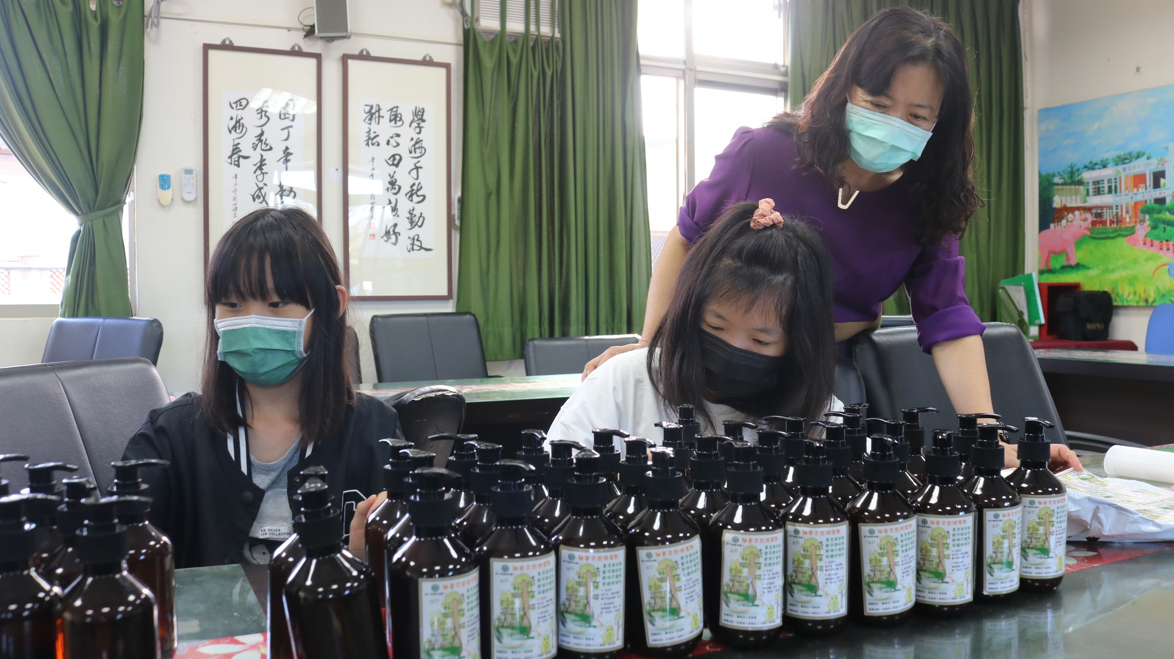
自然
無毒
健康
安心
環保

Slide 9
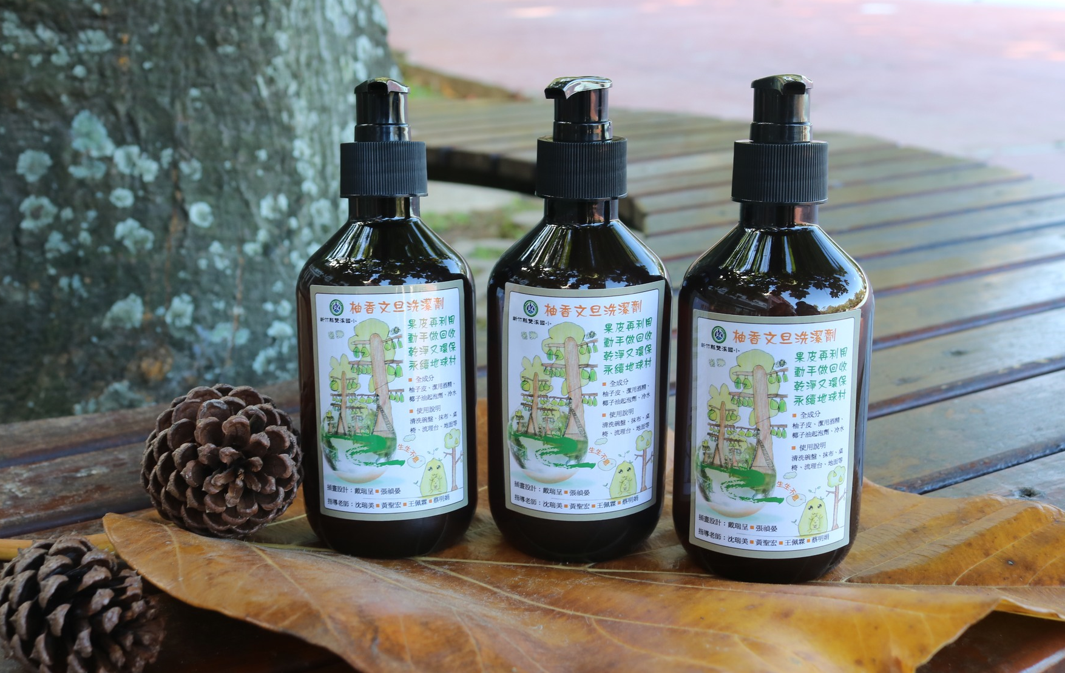
重要
這是我們創作的理念

Slide 10
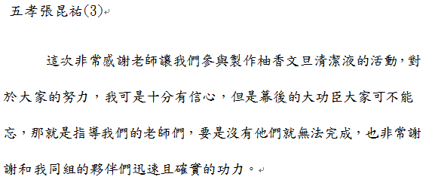
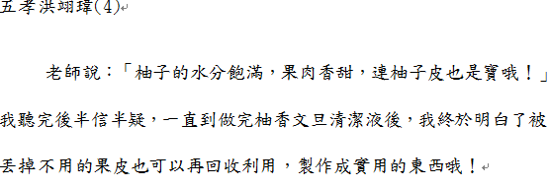
心得分享

Slide 11
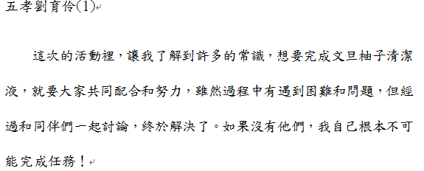
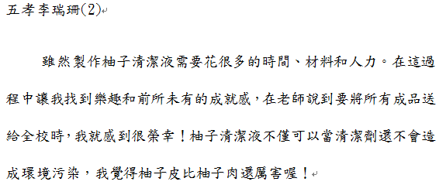
心得分享

Slide 12
要準備問問題囉

